Slide 1
Ledelse i ”New Normal” – hvordan lede på distancen?

Slide 2
Ledermatrix
Relationer
Udvikling
Position / Titel
Perfor-mance
Vil du have indflydelse som leder er der ingen genvej – du skal sikre relationer og performance for at skabe udvikling.

Slide 4
Mapping refleksion: Hvilken leder oplever dine forskellige medarbejdere dig som? Hvor tilfreds er du med dit lederskab, og hvor vil du arbejde på at ændre på noget? Handlingsstrategier for øget indflydelse Hvilken strategi har du, for at bevæge dig op ad relationsaksen? Hvilken strategi har du, for at bevæge dig op ad produktivitetsaksen?

Slide 5
Tillid på formel
Tillid
Troværdighed
Pålidelighed
Nærvær
Selvorientering
T ^{x} P ^{x} N
T =
S
Kilde: David Master (The Trusted Advisor)

Slide 7
Analyse Refleksion Brug formlen som analyseværktøj og vurder i hvilken grad din adfærd opleves tillidsvækkende i dit team Forbedringsfokus På hvilke områder vil det give mening for dig, at forbedre din adfærd med henblik på at øge graden af tillid? Handlingsstrategi Hvad kan du konkret gøre for at komme godt i gang?

Slide 8
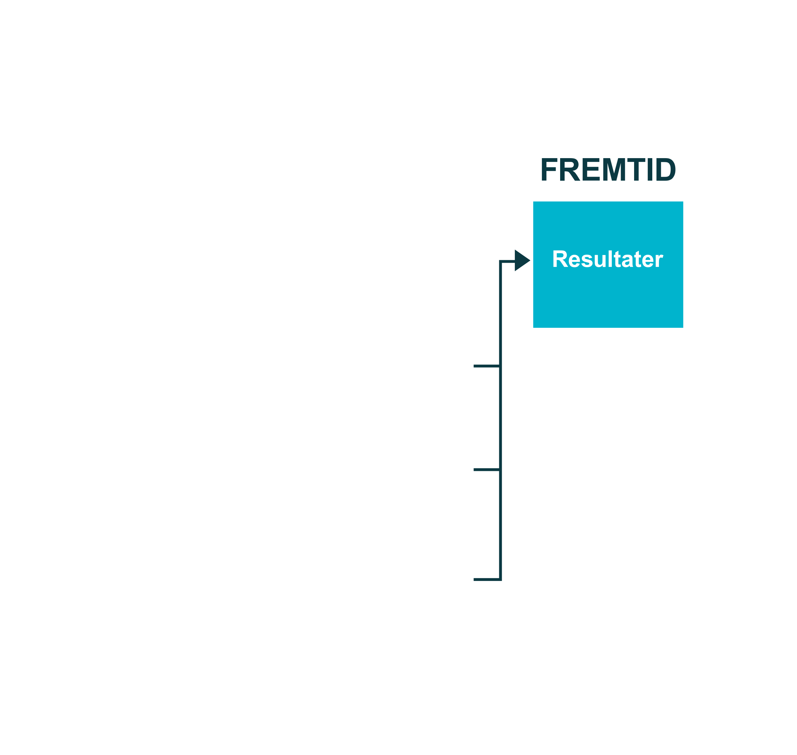
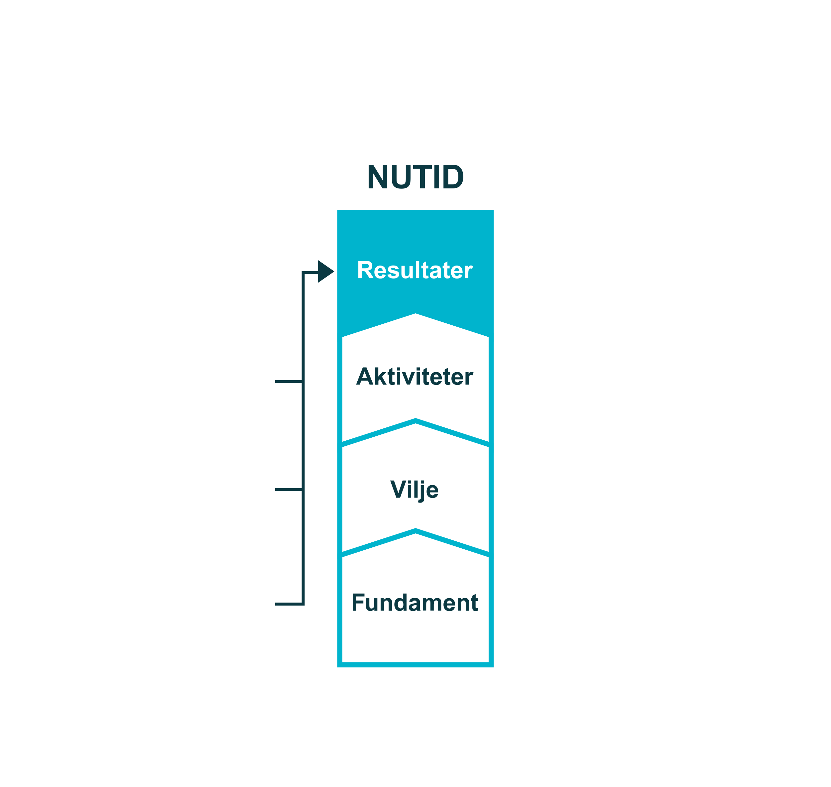
Balanceret målstyring

Slide 10
Kontekst refleksion I hvilke ledelsessituationer oplever du at det kunne give mening for dig at bringe ‘Balanceret målstyring’ i spil. Relevans refleksion Hvad oplever du er interessant ved værktøjet? Anvendelses refleksion Hvordan kunne du konkret bringe værktøjet i spil?

Slide 11
3 strategiske elementer
Når det handler om strategi, er der tre væsentlige elementer, der alle påvirkes og indvirker på virksomhedens evne til at skabe resultater

Slide 13
Kontekst refleksion I hvilke situationer oplever du at det er udfordrende, at få dit team til at opnå en god sammenhængsforståelse? Anvendelses refleksion Hvordan ser du at værktøjet kan hjælpe dig med at skabe struktur i din historiefortælling?

